Slide 1

笨方法成事
好奇与努力

Slide 2
100%的人都想成事 99%的人成不了事，为什么？

Slide 3
常人不能成事的四个原因 废弛：不能坚持半途而废 畏缩：困难面前畏畏缩缩 屈挠：压力面前妥协退让 间断：容易打岔中断放弃

Slide 4
笨方法想做什么？ 帮你打赢人生持久战

Slide 5
如果将人生视为一场战斗 这场战斗将会是一场持久战

Slide 6
怎么打赢人生持久战？

Slide 7
毛泽东
速胜论者看敌人如草芥，看自己如神物，这些都是错误的。

Slide 8
孙子
先胜，而后战
守正，而出奇

Slide 9
曾国藩
高筑墙，深挖渠
结硬寨，打呆仗

Slide 10
巴菲特
构建宽广深幽护城河
培养可持续运作能力

Slide 11
笨方法还想做什么？ 帮助普通人，走正道，做成事。

Slide 12
普通人 解除自己为聪明人的虚妄设定 承认自己属于 99% 无法速成的普通人

Slide 13
走正道 把事情做成 就必须先下笨功夫 没有捷径

Slide 14
做成事 按照正确方法做正确的事情 才是最有效的成长路径 即使它不是捷径，也不是最佳路径

Slide 15
世上无难事，只怕笨方法 不要怕事，事来就要把它做好 不要怕难，难搞就想把它解决

Slide 16
笨方法致力让你 奋发而不废驰，强健而不畏缩 刚断而不屈挠，果毅而不间断 足以操守执持，不为外物所夺

Slide 17
笨方法成事 只专注做一件事，帮你做成难事

Slide 18
笨方法成事
好奇 ← → 努力 ↓ ↓ 内驱 → → 行动 ↓ ↓ 四义 四要、四步、四问

Slide 19
好奇与努力 好奇是所有做成难事的内驱源头 努力是所有做成难事的行动常态

Slide 20
好奇 所有做成难事的内驱源头

Slide 21
好奇是找不到的 寻找好奇的人就像是寻找永不存在的捷径 会在无尽的寻找中耗尽有限的时间和精力

Slide 22
好奇是内在生长起来的 用专注、持久、忠诚、稳定的方式 去关注某个顶级目标的内在驱动

Slide 23
持续追问，持续挖掘 持续分享，持续学习 增长知识、增长技能 增长自信、增长好奇

Slide 24
走上特立独行的道路 别人可能说你偏执狂，是异类 你却乐在其中，人生富有意义

Slide 25
努力 所有做成难事的行动常态

Slide 26
笨方法的四个基本 四义、四要、四步、四问

Slide 27
笨方法四义 认知、精神、态度、信念

Slide 28
笨方法四义之一 认知：知己知彼
你从来都不比任何人差，也不比任何人强
别自命不凡，也别妄自菲薄

Slide 29
笨方法四义之一 精神：百折不挠
人生海海，失败常有，但你必须要拖回巨大的鱼骨
成功的反面不是失败，而是什么都不做

Slide 30
笨方法四义之一 态度：先胜后战
没有什么是理所应当，一切都是难得可贵， 没有什么是一劳永逸，一切都要不断努力。
滴水穿石、凿壁偷光、锲而不舍、持之以恒

Slide 31
笨方法四义之一 信念：长期主义
只问耕耘，不问收获何必曰利，仁义而已
凿壁偷光、锲而不舍持之以恒、日日不断

Slide 32
笨方法四要 坚毅、认真、科学、模仿

Slide 33
坚毅是为信念 笨方法成事的第一步 相信日日不断，拱卒之功

Slide 34
坚毅并非需要长时间磨练才能习得 它只是持续做好一件事的执着品格 每个人可习得

Slide 35
坚毅的基础认知 要做好一件事，没有捷径可走 普通人要花更多时间才能抵达终点

Slide 36
坚毅是长时间持续探寻一个大问题 坚毅是牢牢地抓住自己感兴趣不放 坚毅是日复一日年复一年挑战自己

Slide 37
认真是为态度 在努力中发现乐趣和热爱 主动探索， 至臻至诚 ，忘我创造

Slide 38
认真是专注、深入、探索 不苟且、凡事彻底 认真是满意，不是完美 不能尽如人意，但求无愧于心

Slide 39
认真：诚实、专注、勤笃

Slide 40
诚实
诚实，不自欺也
知之为知之，不知为不知
唯天下至诚，为能尽其性

Slide 41
专注
立长志，志有定向；
少举事，凡事彻底；
不外慕，专注用功；
Notes:
毫不犹豫坚持自己的主义和行动

Slide 42
勤笃
坚其志，苦其心，勤其力，事无大小，必有所成。
人须在事上磨练，做功夫，乃有益。
一以贯之的努力，不得懈怠的人生。每天的微小积累会决定最终结果。

Slide 43
科学是为模型 掌握客观规律，成事更有依据 你得去找到模式、原则与理论

Slide 44
笨方法之科学核心 是用知识树来构建有效的成事路径

Slide 45
生成知识树之路径 种子、水源、枝丫、果实、森林

Slide 46
知识树之种 大问题
大问题孕育自好奇，它会主动伸入知识土壤吸取营养，突破地面，连接各个学科。
问题越大，越真实越具价值，生长出的知识树就越高大茂盛。

Slide 47
知识树之水 源头知识
源头知识一直被引用、演绎、转载……
找到纯净的源头知识，你的知识树才能汲取到最高质量的营养，茁壮生长。

Slide 48
知识树之枝 跨学科知识
大问题无法用单一学科知识解决，只能跨学科探索。
大问题驱动的跨学科探索，复杂知识交叉融通，生成知识树枝繁叶茂。

Slide 49
知识树之果 模型产品
知识树必须结果才更有价值，知识与技能的最好呈现是模型产品。
在解决大问题的过程中，你需要时时记得「产品意识」，持续保持输出。

Slide 50
知识树之林 交换
模型产品必须要解决社会问题，接受商业化实践。交换会平衡产品的价值与质量，赋予文化资本与社会资本。 站在更高时间与空间维度思考：个人智慧与群体智慧结合，将个人知识树放入人类知识森林。

Slide 51
模仿是为指引 行之有效的技术实操 所谓六经注我 关注大师的言行，跟随大师的举动

Slide 52
所有的创作始于模仿 不要着急打破现有的规则和惯例 诚诚恳恳接受自己暂时无知无能的事实

Slide 53
模仿是练习复制，是逆行工程 就像机械工程师拆开汽车，复原重装 模仿虽暂无自己的原创性 但可以获得新的方法和视野

Slide 54
模仿的正确步骤 先从完全复制大师，转为向大师看齐 看齐则是当你模仿到一定程度以后 再将技能内化解决其他问题

Slide 55
没有哪个动作是新的动作，我在场上的所有动作都是从观看偶像的比赛录像中学习来的。但当我学习了很多动作以后，我意识到我不能在比赛中完全使用这些动作，因为偶像们的身体素质并非一致。因此，我需要将这些动作融入自身，以便运用自如。 ——科比·比恩·布莱恩特

Slide 56
思考把偶像们的作品 运用到自己的作品中 是对偶像真正的赞美 以自己的方式 向世界展现独一无二的作品

Slide 57
原创并非刻意追寻就能找到 真正的原创来自 解决好真实世界中少被发现的需求

Slide 58
好产品并不一定要新 而是要朴实地满足好用户的真实需求

Slide 59
什么是自己创作？无非也是一种模仿。人家做那么高，你看你能不能也跟着学一学，模仿他。模仿不是抄袭，是对它的方向、它的能力的模仿。 ——王文兴 开始练习复制那些你所喜欢的。不断模仿、模仿、再模仿，最后你会从模仿中找到自己的特色。 ——山本耀司

Slide 60
首先，我想你从我这里偷走点什么，因为你偷不走。你学到的都是我教你的，然后你会将这些运用到你的创作中，开始自己的创作。之后有一天，你会发现，有人在模仿你。 ——弗朗西斯·福特·卡佩拉 什么叫原创？就是没有被发现的抄袭。 ——威廉·R·英

Slide 61
笨方法四步 一、找到大问题；二、分解大问题 三、跨学科学习；四、总结方法论

Slide 62
如果只用一种方式了解某样事物，你就不会真正了解它。了解事物真正含义的秘密取决于如何将其与我们所了解的其他事物相联系。通过联系，你可将想法内化于心，从各种角度看问题，直至找到适合自己的方法。这才是思考的真谛！ ——马文·明斯

Slide 63
要拓展认知与能力边界，而不是为自己设限。你要学会使用笨方法，主动设计系统所需要发展的项目、技能、习惯…… 即使在外人看来这些行动可能会带来失败。

Slide 64
一、找到大问题 找到能引起你感兴趣且值得继续投入时间的高价值问题，这个大问题能解决社会问题的同时，也能激发起你的内在动机。

Slide 65
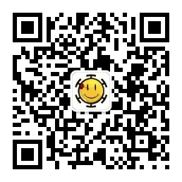
《大问题驱动不完全手册》 如何探寻自己的大问题
准备发布，
准备发布，敬请关注

Slide 66
二、分解大问题 将大问题拆解成为可使用卡片层级解决的小问题，降低解决难度，逐个击破。 卡片是你解决问题的工具，也是你的输出产品。

Slide 67
《卡片创作文集》 收集与卡片创作的一切
学习卡片创作的技法
http://card.learnwritingthehardway.cn/#/

Slide 68
三、跨学科学习。 单一学科根本无法解决大问题，你需要使用跨学科学习的武器，用计算机科学、认知科学、心理学、艺术等学科的知识，多路包抄围歼大问题。

Slide 69
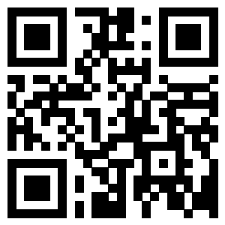
《跨学科学习不完全手册》 跟随大师跨学科学习
准备发布
司马贺的秘密武器

Slide 70
四、总结方法论 方法论是你在解决大问题过程中总结出的原则，是高纯度、高抽象度的卡片合集。目的是让他人掌握你的正确做事的方法。被调用实践卡片的次数越多，方法论就越成功。

Slide 71
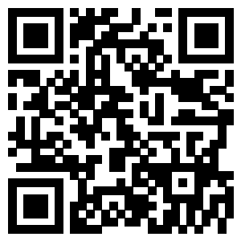
《笨方法文集》 聪明人都用笨方法
用笨方法的人，会有奇迹
http://book.learnthingsthehardway.com/#/

Slide 72
笨方法四问 大问题是什么？如何找到大师？ 如何改变自己？怎样造福社会？

Slide 73
问题一 你个人的现实小问题，能否抽象放大到社会责任层面变成大问题来解决？

Slide 74
问题二 是否有某个人，他的人生激励着你成为一个更好的人？他是谁？他的大问题是什么？他是如何解决大问题的？

Slide 75
问题三 你将如何怎样采取微小但有意义的方式，持续行动，慢慢改变当前的工作态度或生活方式？

Slide 76
问题四 你如何才能把解决大问题的过程孵化成为个人项目，并将项目成果封装成为能为解决社会问题的产品或服务？

Slide 77
总结 笨方法成事：好奇与努力

Slide 78
笨方法想做什么？

Slide 79
帮你打赢人生持久战 帮助普通人走正道，做成事。

Slide 80
好奇与努力 好奇是所有做成难事的内驱源头 努力是所有做成难事的行动常态

Slide 81
笨方法成事
好奇 ← → 努力 ↓ ↓ 内驱 → → 行动 ↓ ↓ 四义 四要、四步、四问

Slide 82
笨方法的四个基本 四义、四要、四步、四问

Slide 83
笨方法四义 认知、精神、态度、信念

Slide 84
笨方法四要 坚毅、认真、科学、模仿

Slide 85
笨方法四步 1）找到大问题； 2）分解大问题 3）跨学科学习； 4）总结方法论

Slide 86
笨方法四问 大问题是什么？如何找到大师？ 如何改变自己？怎样造福社会？

Slide 87
世上无难事，只怕笨方法

Slide 88
老子
天下难事，必作于易；
天下大事，必作于细。

Slide 89
好棋手的技巧几乎不相上下时，比赛很少因一着坏棋而输掉，而是常常赢家通过连续利用观察到对手选择的小弱点来保护累积起来的优势。同样，生活也是，未来的成功不会在一两次的大改变而出现，而是在各种正确的小选择中产生。 ——司马贺

Slide 90
笨方法，做成事

Slide 91
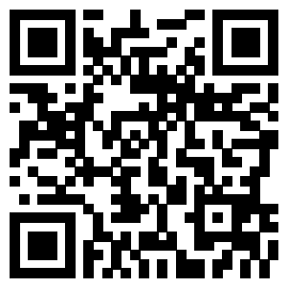
笨方法成事 理论方法·实践案例
官网
http://www.learnthingsthehardway.com/

Slide 92
笨方法学写作 付费课程·52个写作练习
学习卡片创作的技法

Slide 93
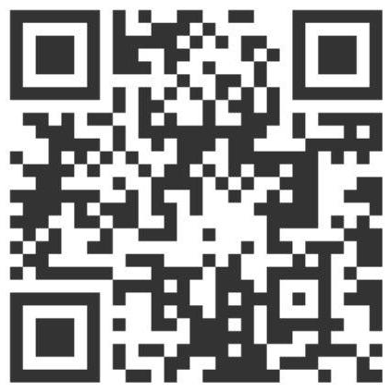
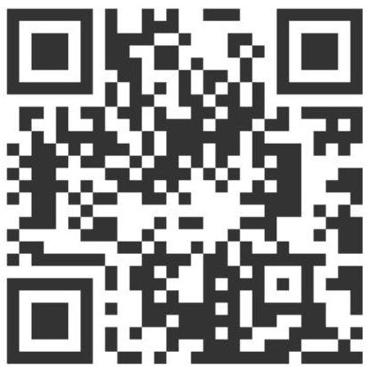
笨方法读书 付费社群·实践·十年读《通鉴》
笨方法成事 付费社群·分享·交流
做难事，没那么难
专啃难书大部头

Slide 94
笨方法成事 公众号
准备发布，
扫码关注
https://www.cnfeat.com

